Slide 1
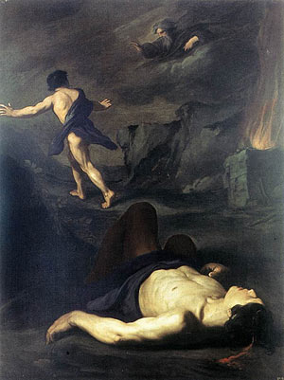
Genèse de la Terreur Laurent Ladouce, FPU
« la Géopolitique du terrorisme »
Académie de Géopolitique de Paris
Jeudi 11 décembre 2014

Slide 2
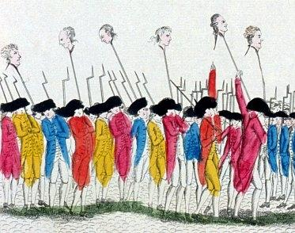
L’Âge de la Terreur
« Terrorisme », 1794 = doctrine des partisans de la Terreur.
« La révolution française invente le terrorisme moderne, d’abord la chose puis le mot. En 1789, la France découvre moins la démocratie moderne que la terreur politique. Les révolutionnaires s’arrogent le droit de tuer au nom du progrès de l’humanité et de la pureté des intentions. »
Le Terrorisme, Que Sais-je ? P. 9
« La culture politique qui peut conduire à la Terreur est présente dans la révolution française dès l'été 1789 » La prise de la Bastille inaugure « le spectacle de sang, qui va être inséparable de tous les grands épisodes révolutionnaires » (François Furet)

Slide 3
La Terreur, Passion Française
Pas
en mon
Nom
Totalitarisme
Nihilisme
Anarchie
La déradicalisation
(Exorciser la terreur)
une mission française ?
Cain, Henri Vidal,
Jardin des Tuileries

Slide 4
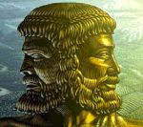
L’Âge de la Colère
« La colère est une brève folie » (Horace)
Être hors de soi
« Aimer, c’est trouver sa richesse hors de soi » Alain
« Dans l’ombre de Caïn se sont ainsi multipliées les victimes, par millions, dans le siècle ensanglanté par deux conflits mondiaux, et aujourd’hui encore, par dizaines de milliers, elles sont sacrifiées dans des guerres oubliées mais non moins féroces. » (Pape François)

Slide 5
Colère et Ressentiment
Régicide =
tuer les parents
désamour
Desitution
désilllusion
Ressentiment, colère, terreur
déshonneur
fratricide =
tuer Abel
« Le malaise du monde arabe est qu’on ne sait pas aimer. …Ils apprécient les beaux poèmes d’amour…, mais ils n’ont pas le courage du cœur » (Nedjma)

Slide 6
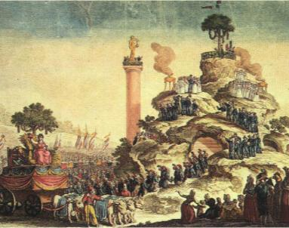
Effervescence collective et Terreur
Emile Durkheim
« Ces forces éprouvent le besoin de se répandre pour se répandre, par jeu, sans but, sous forme, ici, de violences stupidement destructrices, là, de folies héroïques. A ces moments, cette vie plus haute est vécue avec une telle intensité et d’une manière tellement exclusive qu’elle tient presque toute la place dans les consciences. L’idéal tend alors à ne faire qu’un avec le réel ; c’est pourquoi les hommes ont l’impression que les temps sont tout proches où il deviendra la réalité elle-même et où le Royaume de Dieu se réalisera sur cette terre. »
La Fête de l’Être Suprême
« Dans notre monde il n'y aura plus de sentiments sauf la peur, la rage, le triomphe et l'auto-humiliation. Tout le reste, nous le détruirons. »
George Orwell

Slide 7
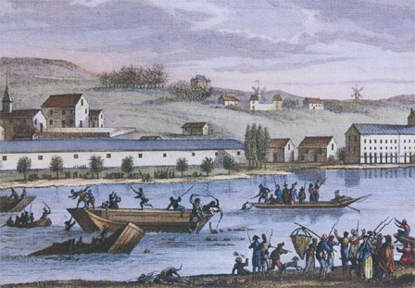
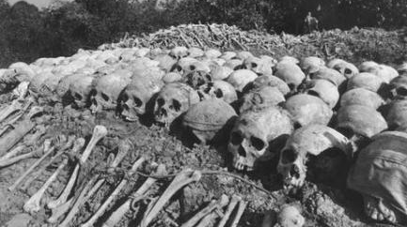
La terreur, passion française ?
Terreur vendéenne : 100 000 morts
La Terreur
La Commune
1792-1794
1871
Terreur khmère rouge : 2 millions de victimes La violence révolutionnaire a accompagné la décolonisation française en Afrique et en Asie

Slide 8
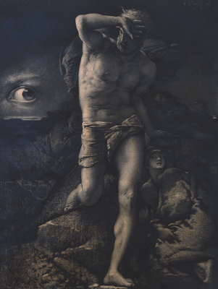
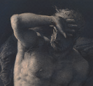
L’Apologie de Caïn
« L’œil était dans la tombe et regardait Caïn. » (Victor Hugo)
CAÏN. Êtes-vous heureux ?
LUCIFER. Nous sommes puissants.
CAÏN. Mais êtes-vous heureux ?
LUCIFER. Non, et toi ?
CAÏN. Et comment le serais-je ? Regarde-moi !
LUCIFER. Pauvre condensé d’argile ! Tu te prétends malheureux ? Toi ?

Slide 9
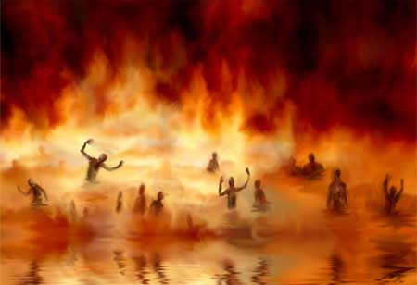
Itinéraire d’un enfant maudit
Race d'Abel, aime et pullule ! Ton or fait aussi des petits.
Race de Caïn, cœur qui brûle, Prends garde à ces grands appétits.
Ah ! Race d'Abel, ta charogne Engraissera le sol fumant ! Race de Caïn, ta besogne N'est pas faite suffisamment ; Race d'Abel, voici ta honte : Le fer est vaincu par l'épieu ! Race de Caïn, au ciel monte, Et sur la terre jette Dieu !
Charles Baudelaire
Ainsi j'ai perdu le ciel, Je le sais très bien. Mon âme naguère fidèle à Dieu A été marquée pour l'enfer.
Tous ses mondes se sont évanouis
Sans espoir de retour,
Et il ne me reste plus désormais que la vengeance. Je veux me bâtir un trône dans les hauteurs, Son sommet sera glacial et gigantesque, Il aura pour rempart la terreur de la superstition, Pour maréchal, la plus sombre douleur.
Karl Marx

Slide 10
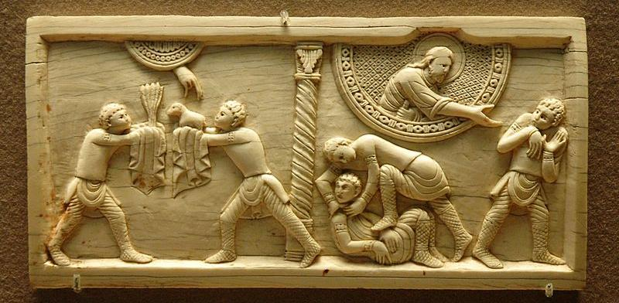
« L'injustice est le principe même de la marche de cet univers. » (Ernest Renan)
Terrorisme marxiste : Caïn tue Abel, et place sa dépouille sur un autel vide où il siège à la place de Dieu.
Terrorisme islamiste : Caïn veut plaire à Allah. Au lieu de lui présenter son offrande, il Lui offre la dépouille d’Abel présenté comme impie. En variante, il s’offre en « martyre », mêlant son sang à celui de son frère.

Slide 11
Quelques pistes pour sortir de l’âge de la terreur

Slide 12
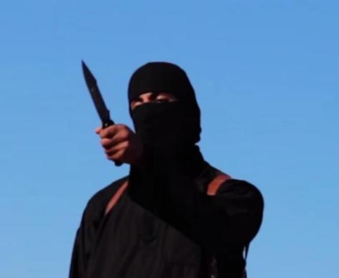
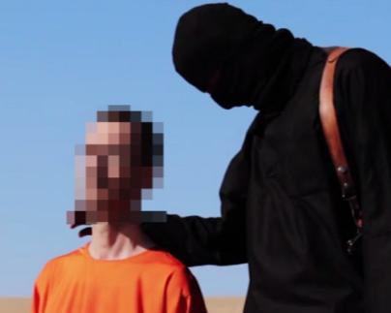
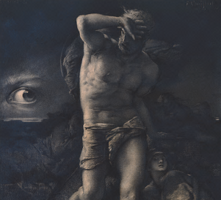
Allah veut la vie d’Abel et de Caïn

Slide 13
In My Name
Être musulman, comme être juif et chrétien, c’est plaire à Dieu
Toute offrande vivante présentée avec amour fait la joie du Créateur
Tout meurtre cause de la peine au Créateur comme aux êtres humains

Slide 14
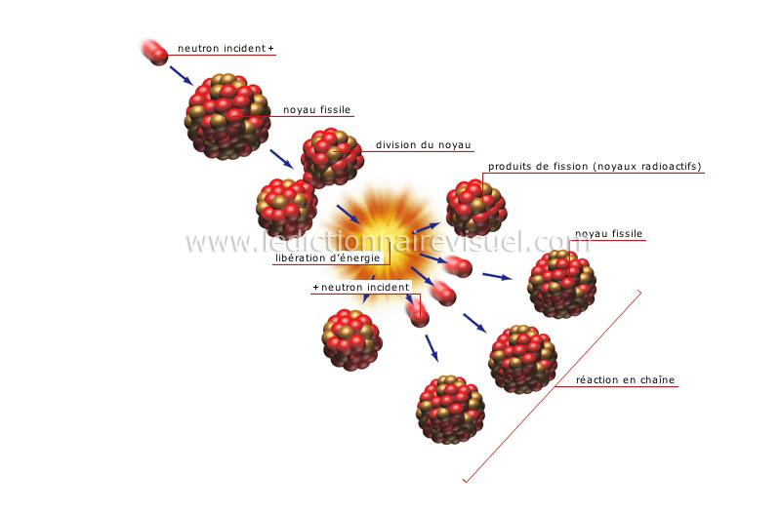
« Toute âme qui s’élève élève le monde » Elisabeth Leseur
« Tous les hommes attendent dans leur cœur une transformation du monde. Maintenant se réalise l’acte central de transformation qui est seul en mesure de renouveler vraiment le monde : la victoire de l’amour sur la mort. il s’agit d'une fission nucléaire portée au plus intime de l’être, une victoire de l’amour sur la haine. Seule l’explosion intime du bien qui vainc le mal peut alors engendrer la chaîne des transformations qui, peu à peu, changeront le monde. Tous les autres changements demeurent superficiels et ne sauvent pas. » (Benoît XVI)

Slide 15
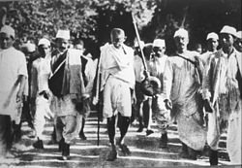
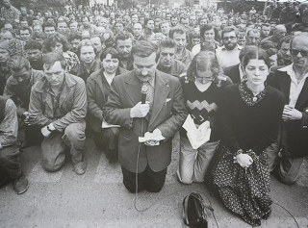
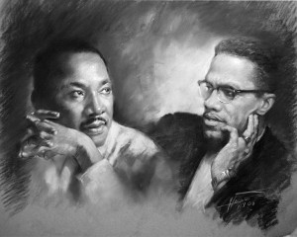
L’autre révolution radicale du vingtième siècle
« En appliquant le Satyagraha, j'ai découvert que la poursuite de la vérité n'admettait pas que la violence soit imposée à son opposant, mais qu'il doit être sevré de l'erreur par la patience et la sympathie. La patience signifie souffrance personnelle. La doctrine est la justification du vrai en prenant la souffrance sur soi au lieu de l’infliger à l'adversaire. »
Force de l’âme contre force des armes
Satyagraha (non violence)
versus duragraha (action violente

